Slide 1
ITSS
Antoine, Samuel

Slide 2
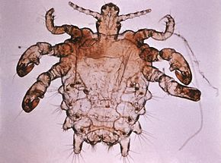
Phtirius Pubis
Pou de pubis/Morpion
Traitement: Crème, lotion ou shampoing
classe: Règne animal (arthropode)

Slide 3
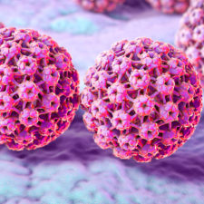
VPH
virus du papillome humain
Traitement: Cryothérapie (azote liquide), crème
Classe: virus

Slide 4
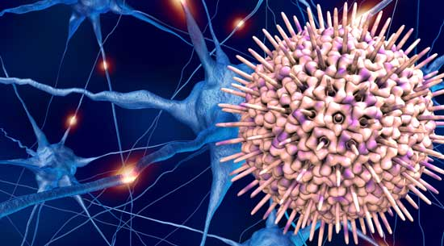
VHS-II
Virus de l’herpès simplex de type 2
Traitement: Antiviraux
Classe: Virus

Slide 5
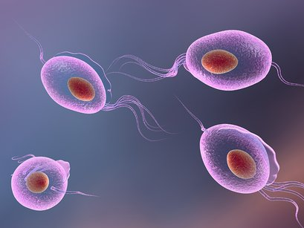
Trichomonas vaginalis
une infection gynécologique très contagieuse
Traitement: Antibiotique
Classe: Règne des protistes

Slide 6
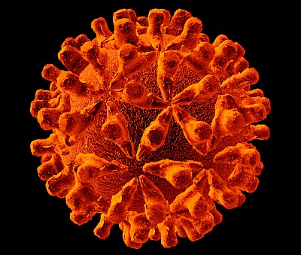
VHB
Virus de l’hépatite B
Classe: Virus
Traitement: aucun

Slide 7
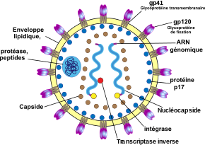
VIH
Virus de l’immunodéficience humaine/ sida
Classe: virus
Traitement: trithérapie

Slide 8
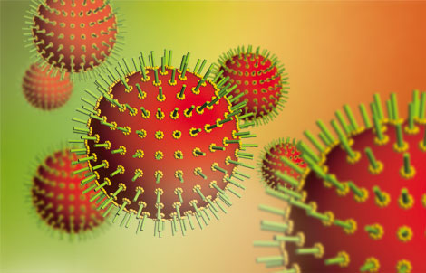
Chlamydia Trachomatis
Trachome
Classe: Règne des monère
Traitement: Antibiotique

Slide 9
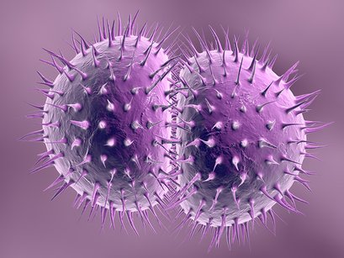
Neisseria gonorrhoeae
Gonocoque
Classe: règne des monère
Traitement antibiotique

Slide 10
Treponema Pallidum
tréponème pâle
Classe: Règne des monère
Traitement: antibiotique

